Slide 1
RumimiR - Guidelines
02/07/2020

Slide 2
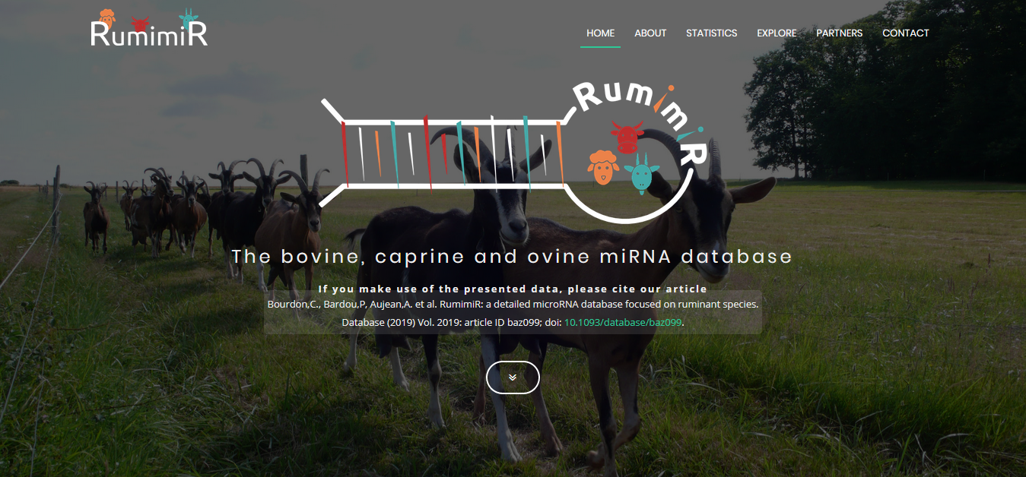
RumimiR – site internet

Slide 3

Base de données de microARNs
Outil principal recensant les microARNs : miRBase
Nouvelle version release 22 : 12/03/2018
miRBase release 22:
271 organismes
Données de deep sequencing manquantes
Informations non précisées
  Races
  Tissus
  ….
Notes:
Bovins 27 publications
Caprins 15 publications
Ovins 10 publications

Slide 4
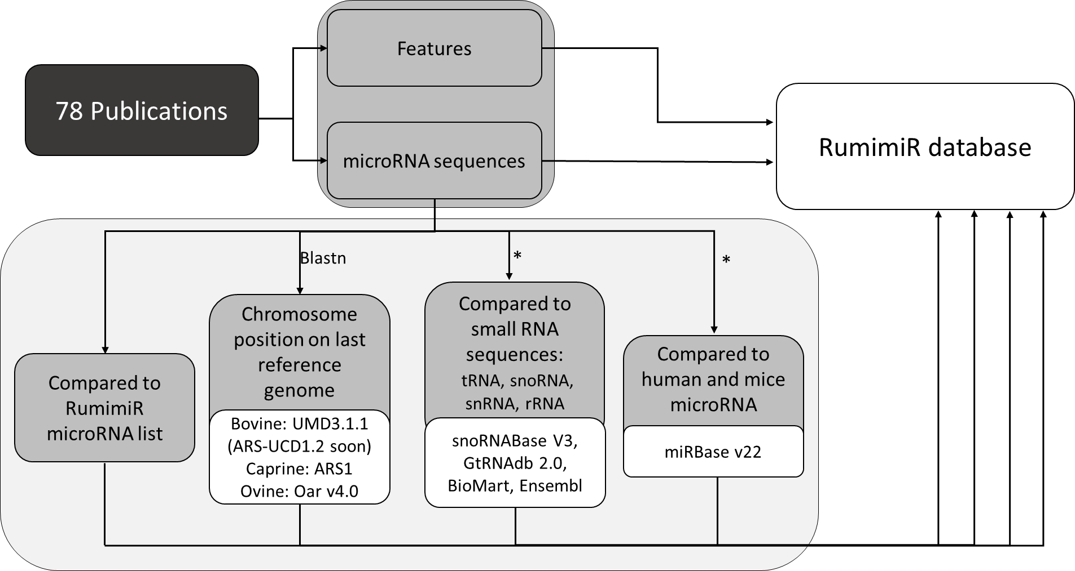

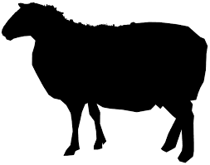
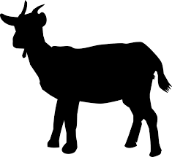
RumimiR : base de données publique et détaillée
Procédure d'inclusion des microARNs
89
Bovine: ARS-UCD1.2
Caprine: ARS1
Ovine: Oar v4.0
89 different publications
> 10 000 mature microRNAs
Bourdon C. et al. 2019, Database (Oxford)

Slide 5
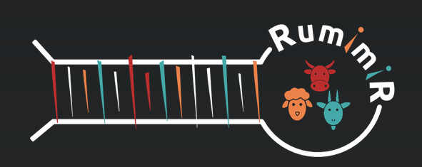




Base de données de microARNs
Plus de 40 tissus différents
Tissu adipeux
Lait
Tissu du ventricule gauche
Rumen
Ovaires
Glande mammaire
Peau
Testicules
Endomètre
Sang
Follicules pileux
Poumon
…
Plus de 30 races différentes
Angus
Holstein
Simmental
Alpine
Saanen
Shanbei Cashmere
Coopworth
Dorset
Duolang
…

Slide 6
Base de données de microARNs
Plus de 20 conditions d’étude différentes
Races
Infection
Stades de lactation
Nutrition
Reproduction
Tissus
…
Plus de 30 âges différents
Fœtus 110 jours
3 jours
2 semaines
12 mois
28 mois
3 ans
5 ans
…
Création d'une nomenclature RumimiR : un identifiant RumimiR est donné à chaque microARN
Rum-bta-0001, Rum-chi-0001, Rum-oar-0001

Slide 7
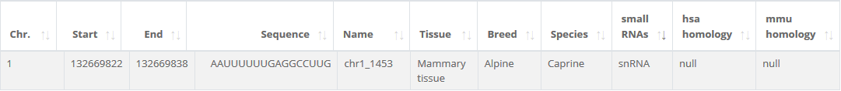
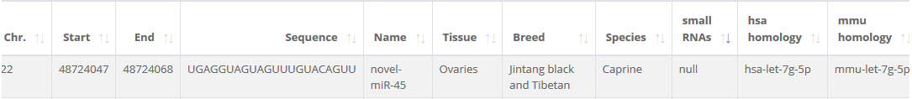
Base de données de microARNs
Exemple : small RNAs
Exemple : identity hsa- mmu-

Slide 8
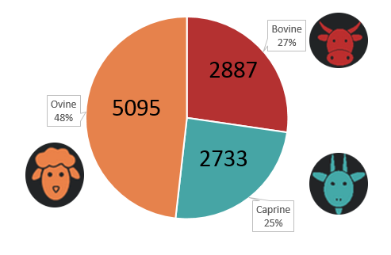
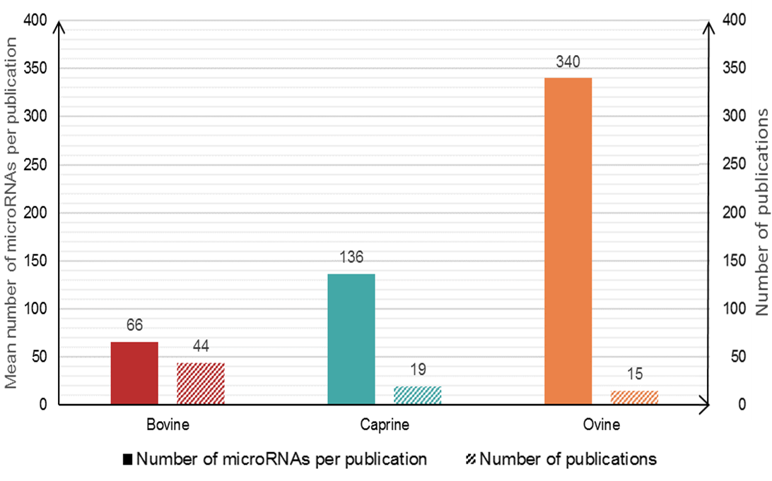
Base de données de microARNs

Slide 9
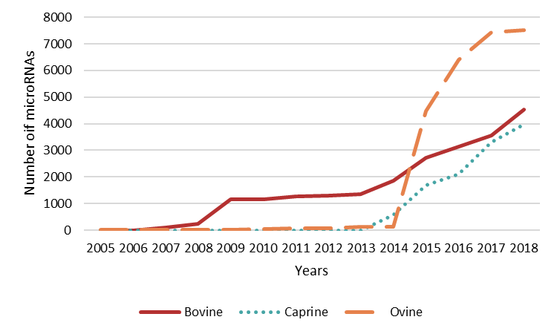
Base de données de microARNs

Slide 10
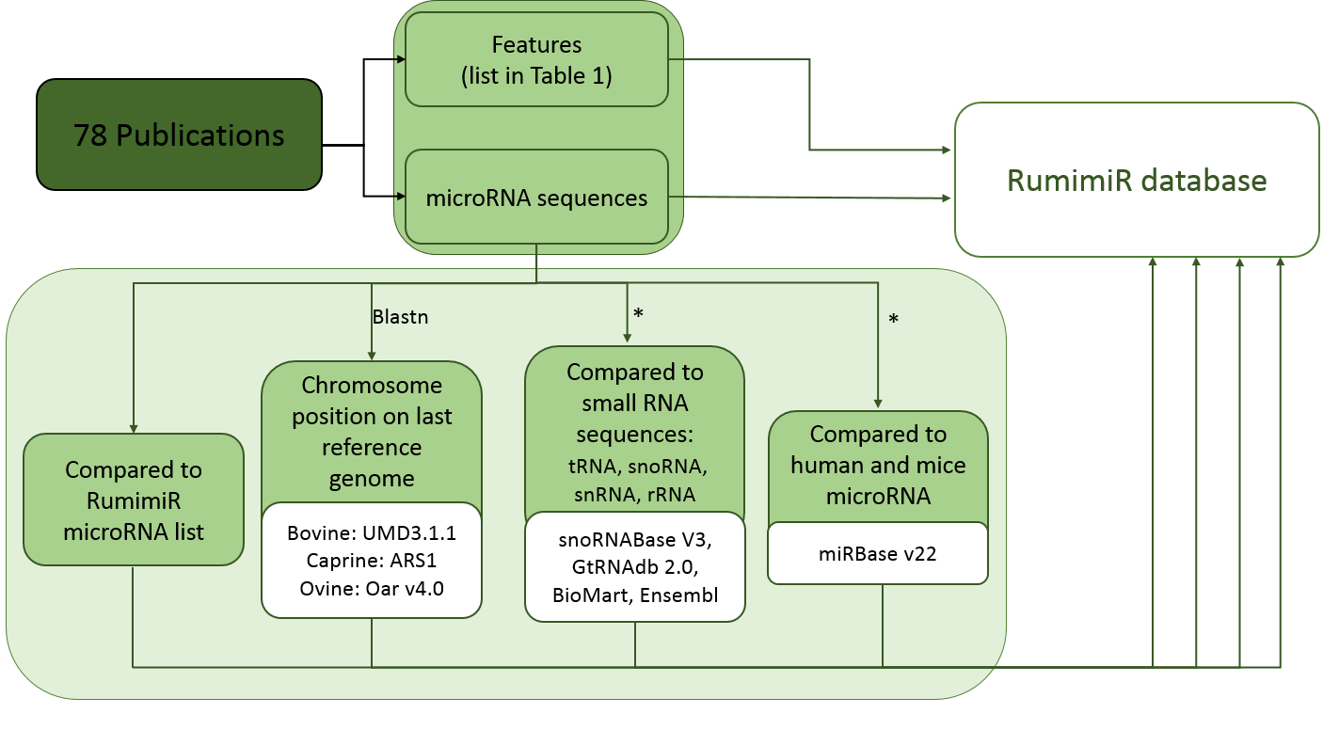
Base de données de microARNs
Ajout d'éléments supplémentaires dans RumimiR :
création d'un "False Positive Code"
Position 1
Position 2
Position 3
Position 4
Absence
Présence
Multiples
Unique
Oui
Non
Non identité
Identité
1
0
1
0
1
0
1
0

Slide 11



Base de données de microARNs
False Positive score :
0-2 ----> grande majorité des microARNs (98,3% bovins, 92,8% caprins, 99,4% ovins)
0-1 ----> environ 50% de microARNs, pour chaque espèce
RumimiR score of the microRNAs
RumimiR score of the microRNAs
RumimiR score of the microRNAs

Slide 12
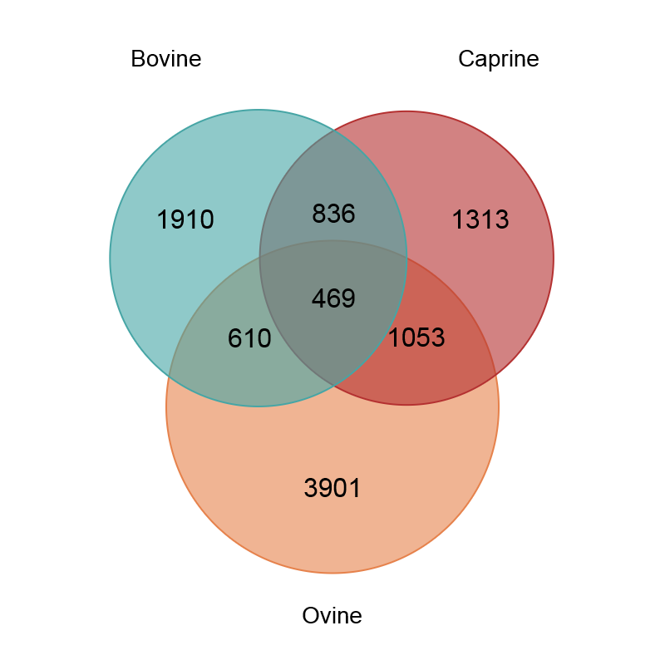
Base de données de microARNs
RumimiR
Regroupement des données des publications
Homogénéisation des données
Processus de recherche d'identité
Comparaison avec d'autres petits ARNs
Mise en avant de tissu-spécificités
Mise en place d'un score de faux positivité
Possibilité de comparaison des 3 espèces :
Nombre de microARNs décrits & Homologies

Slide 13
RumimiR
19 847 microARNs
Dernière mise à jour en Janvier 2020
Mise à jour 2 fois par an
Guidelines :
  Un fichier word avec les informations
  Un power-point pour les blast
  Un fichier excel avec les données (où ajouter les nouveaux microARNs)
  2 fichiers Python : un programme pour les microARNs humains et murins, un pour les autres petits ARNs
  3 fichiers texte : un fichier avec l'ensemble des microARNs humains et murins, un avec l'ensemble des petits ARNs, et enfin un fichier où ajouter les nouveaux microARNs pour comparaison
  2 fichiers excel pour le cas de changement de génome de référence

